Slide 1
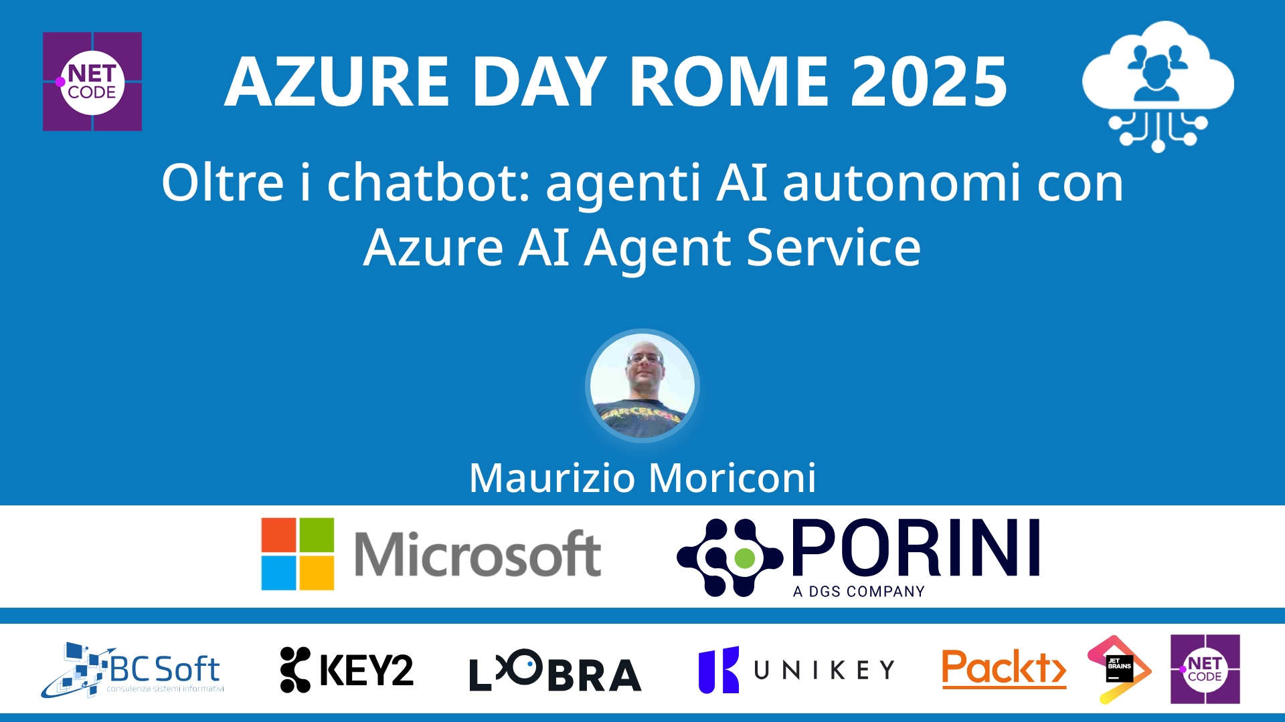
Session Banner - Oltre i chatbot: agenti AI autonomi con Azure AI Agent Service
Notes:
This is the opening banner slide for 'Oltre i chatbot: agenti AI autonomi con Azure AI Agent Service'. The session is presented by: Maurizio Moriconi. This slide sets the visual theme for the presentation.

Slide 2
Oltre i chatbot: agenti AI autonomi con Azure AI Agent Service
Notes:
Main title slide displaying 'Oltre i chatbot: agenti AI autonomi con Azure AI Agent Service'. Presented by: Maurizio Moriconi. Use this slide to introduce the session topic.

Slide 3
Event Sponsors
Notes:
Sponsor acknowledgment slide. Take a moment to thank the event sponsors and explain their support for the conference.

Slide 4
Oltre i chatbot: agenti AI autonomi con Azure AI Agent Service
Speaker(s): Maurizio Moriconi
Notes:
Detailed session information for 'Oltre i chatbot: agenti AI autonomi con Azure AI Agent Service'. Session description: Azure AI Agent Service è un servizio gestito di Microsoft Azure che consente di creare agenti AI autonomi, veri “microservizi intelligenti” capaci di combinare modelli generativi e tool per compiere a.... Review the session objectives and speaker credentials.

Slide 5
Demo: Oltre i chatbot: agenti AI autonomi con Azure AI Agent Service
Notes:
Demo section for 'Oltre i chatbot: agenti AI autonomi con Azure AI Agent Service'. This slide is for live demonstrations. Ensure all demo materials are prepared and tested.

Slide 6
Questions & Discussion
Notes:
Q&A slide for 'Oltre i chatbot: agenti AI autonomi con Azure AI Agent Service'. This is time for audience questions and discussion. Prepare to address common questions about the topic and invite participation.

Slide 7
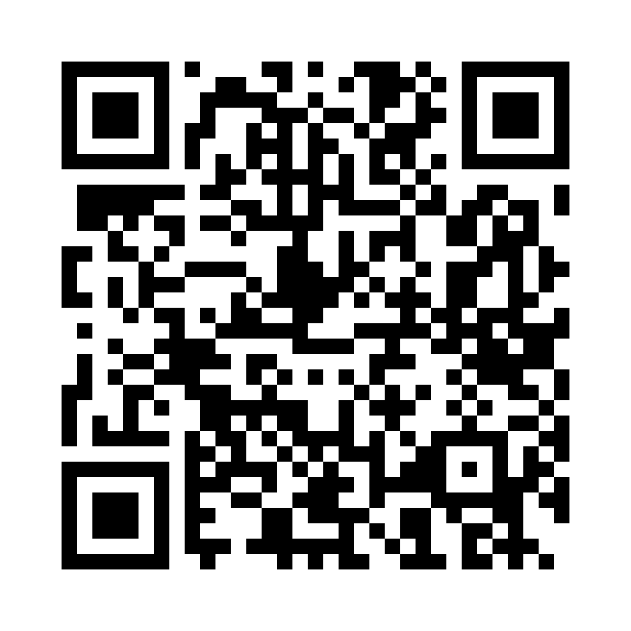
Please Vote for This Session
Vote for Session - Oltre i chatbot: agenti AI autonomi con Azure AI Agent Service
Notes:
Voting slide for 'Oltre i chatbot: agenti AI autonomi con Azure AI Agent Service'. Ask audience to scan the QR code or visit https://vote.dotnetdev.it/vote/6juwwd7a/913514 to vote. Emphasize the importance of feedback.

